Slide 1
图像处理
李根

Slide 2
图像处理
主要目的：
1.提高图像的视感质量
2.提取图像中所包含的某些特征或特殊信息
3.图像数据的变换、编码和压缩，以便于图像的存储和传输

Slide 3
图像处理
主要方法：
直方图均衡
平滑滤波
边缘提取
锐化滤波
放大/缩小
浮雕滤镜
素描滤镜

Slide 4
直方图均衡
作用：
调整图像对比度
条件：
1.像素无论怎么映射，一定要保证原来的大小关系不变，只是对比度增大， 绝对不能明暗颠倒
2.均衡化前后的像素值范围要保持不变
公式：
映射灰度=原始灰度的累计概率*255

Slide 5
直方图均衡
原始图像：
映射后：
255 | 128 | 200 | 50
50 | 200 | 255 | 50
255 | 200 | 128 | 128
200 | 200 | 255 | 50
255 | 112 | 191 | 64
64 | 191 | 255 | 64
255 | 191 | 112 | 112
191 | 191 | 255 | 64

Slide 6
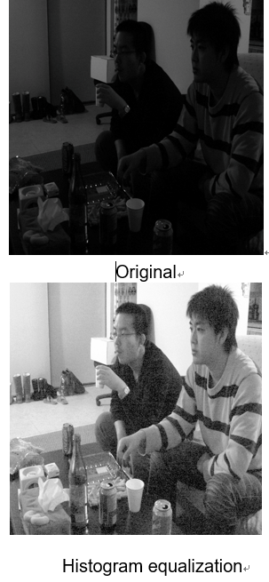
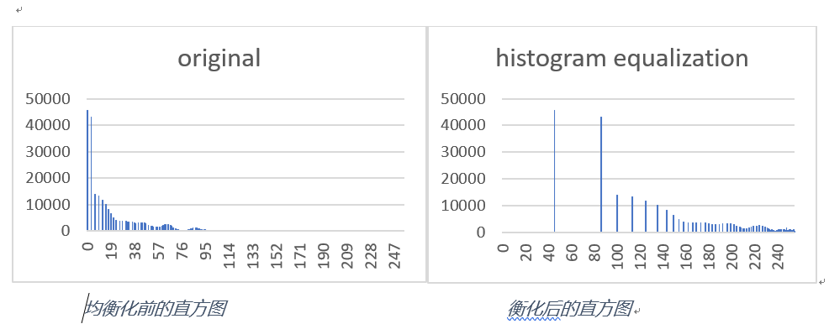
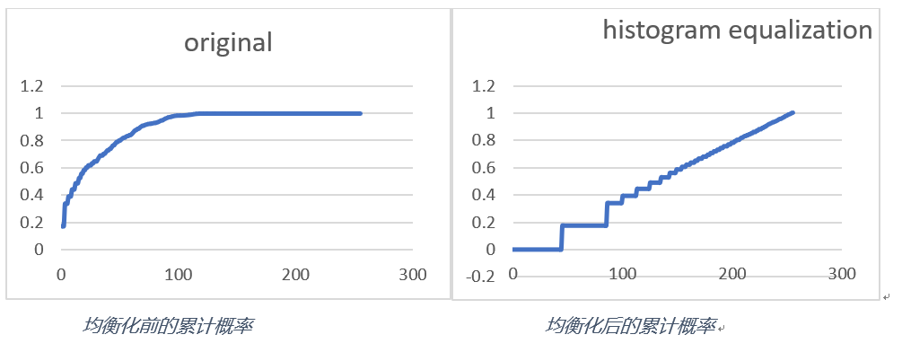
直方图均衡

Slide 7
平滑滤波
目的：
模糊
消除噪音
方法：
均值滤波：消除高斯噪声
中值平滑滤波：可以克服线性滤波带来的图像细节的模糊问题，特别是针对被椒盐 噪声污染的图像
 | 均值算法 | 中值算法
原理 | 取滤波模板的平均值 | 取滤波模板的中值
时间 | 快 | 慢
适用情况 | 过滤高斯噪声 | 过滤椒盐噪声

Slide 8
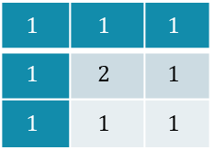
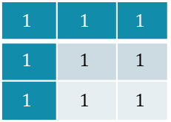
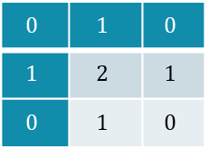
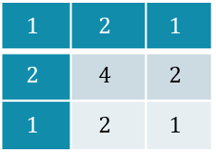
滤波模板
$$1$$ | $$1$$ | $$1$$
$$1$$ | $$1$$ | $$1$$
$$1$$ | $$1$$ | $$1$$
$$1$$ | $$1$$ | $$1$$
$$1$$ | $$2$$ | $$1$$
$$1$$ | $$1$$ | $$1$$
$$1$$ | $$2$$ | $$1$$
$$2$$ | $$4$$ | $$2$$
$$1$$ | $$2$$ | $$1$$
$$0$$ | $$1$$ | $$0$$
$$1$$ | $$2$$ | $$1$$
$$0$$ | $$1$$ | $$0$$

Slide 9
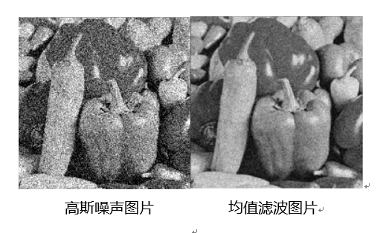
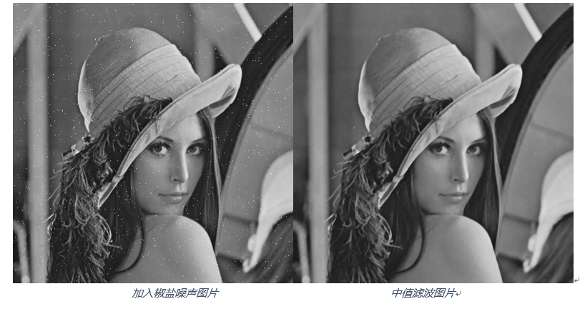
平滑滤波

Slide 10
边缘提取
定义：
图像灰度变化率最大的地方（图像灰度值变化最剧烈的地方）
方法：
Sobel算子：主要用于获得数字图像的一阶梯度。Sobel 算子有两个，一个是检测水 平边缘的 ，另一个是检测垂直边缘的
拉普拉斯算子：它强调的是图像中灰度的突变

Slide 11
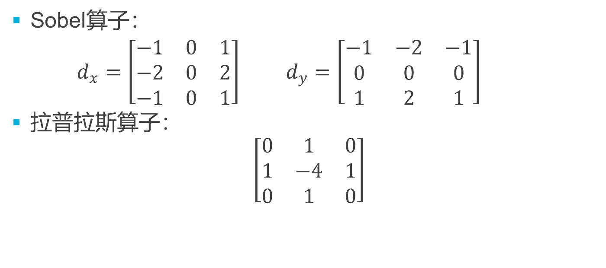
算子：
Sobel算子：
$d_{x}=\left[\begin{matrix}−1 & 0 & 1 \\ −2 & 0 & 2 \\ −1 & 0 & 1\end{matrix}\right] d_{y}=\left[\begin{matrix}−1 & −2 & −1 \\ 0 & 0 & 0 \\ 1 & 2 & 1\end{matrix}\right]$
拉普拉斯算子：
$$\left[\begin{matrix}0 & 1 & 0 \\ 1 & −4 & 1 \\ 0 & 1 & 0\end{matrix}\right]$$

Slide 12
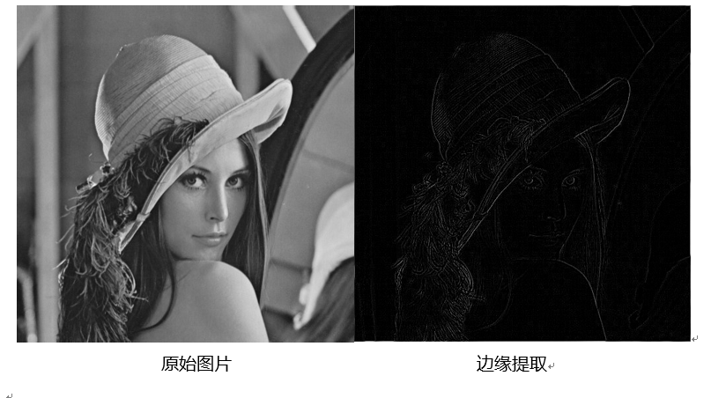
边缘提取

Slide 13
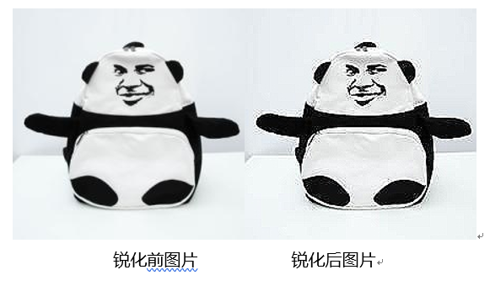
锐化滤波
作用：
增强图像的突变信息，图像的细节和边缘信息
效果对比：

Slide 14
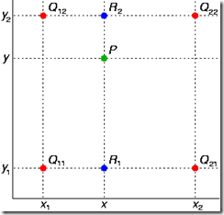

放大/缩小
放大/缩小： $P_{x,y}=P_{\begin{aligned}i×0.5,j×0.5 \\ \end{aligned}}$
最近邻插值
双线性插值$f\left(P\right)=\frac{y_{2}−y}{y_{2}−y_{1}}f\left(R_{1}\right)+\frac{y−y_{1}}{y_{2}−y_{1}}f\left(R_{2}\right)$

Slide 15
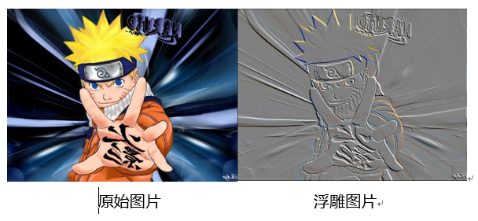
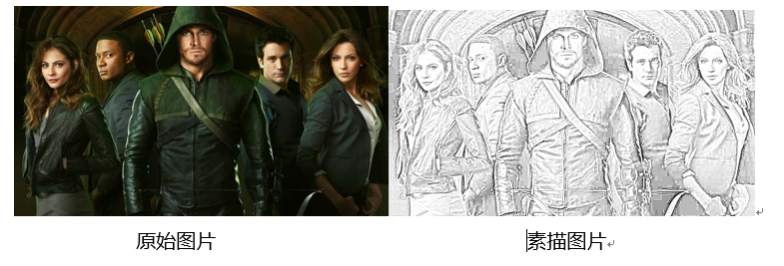
浮雕/素描滤镜

Slide 16
流程

Slide 17
实践
使用mipi摄像机，进行图像采集，并对采集后的图像做处理。

